Slide 1
第2章
建立数据模型

Slide 2
主要内容
现实世界的数据化过程
概念模型
ER模型的设计方法
数据模型
关系模型
ER模型向关系模型的转化

Slide 3


现实世界的数据化过程
用户
现实
世界
数据
世界
计算机
形式化
概念化
信息世界
编号
名字
年龄
学生
学生
性别
班级

Slide 4
数据抽象
现实世界
  由实际事物组成，事物之间联系错综复杂
  事物和事物特性
信息世界
  现实世界在人脑中的反映
  事物和事物特性←→实体和实体属性
数据世界
  信息世界数据化后的产物
  实体和实体属性←→记录和数据项
应用
现实世界
抽象化
概念模型
信息世界
数据化
关系模型
数据世界

Slide 5
三个世界中概念的对应关系：
现实世界
一个事物 一类事物 事物的各种特性
认识
抽象
信息世界
实体 实体集 属性、域、码
数据
转换
数据世界
元组 关系 属性（字段）、
主码、外部码

Slide 6
主要内容
现实世界的数据化过程
概念模型
ER模型的设计方法
数据模型
关系模型
ER模型向关系模型的转化

Slide 7
概念模型定义
按用户的观点来对数据和信息建模
用于组织信息世界的概念，表现从现实世界中抽象出来的事物以及它们之间的联系
E-R模型（Entity-Relationship Model，实体-联系模型）
  1976年，Peter Chen陈品山
E-R模型是一种静态信息模型，只能反映当前状态，不能反映实体的变化过程。

Slide 8
实体-联系模型
三要素（三个基本语义）
  实体（Entity）：客观事物
  联系（Relationship）：客观事物之间的联系
  属性（Attributes）：客观事物的特征（属性）
刻划工具：实体-联系图（E-R图）
  实体：矩形
  属性：椭圆
  联系：菱形
  实体和联系间、实体和属性间、联系和属性间：线段

Slide 9
示例
实体集的码
姓名
学号
系别
课程名
学分
主讲老师
选修
学生
m
n
课程
实体集
联系集
属性
成绩

Slide 10
实体（Entity）
实体：可以相互区别的客观事物和概念统一抽象
  例：学生、回扣、医疗
实体类型，实体集：将具有共性的一类实体抽象为实体类型
选修
学生
m
n
课程
实体集

Slide 11
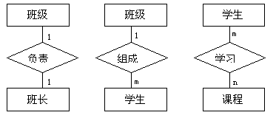
联系（Relationship）
联系：实体之间的关系抽象为联系
联系分类
  1:1 一对一联系
  1:n 一对多联系
  m:n 多对多联系

Slide 12
联系的参与多样性
1:1
1:N
M:N
实体型A
实体型A
实体型A
1
1
m
联系名
联系名
联系名
1
n
n
实体型B
实体型B
实体型B

Slide 13
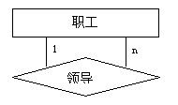
联系（续）
选修
联系属性
联系的元：某一联系R所对应的实体类型有n个，称R为n元联系
  一元联系 n=1
  二元联系 n=2
  多元联系 n>2
学生
m
n
课程
联系集
属性
成绩
旅行社
m
团队游
n
k
景点
游客

Slide 14
属性（Attribute）
属性：对实体特征的描述
实体码（KEY，实体标识符，又称实体键）：能唯一标识实体的属性或极小属性组，用下划线标出。
域：属性的取值范围
  同一实体类型所有实体都具有相同的属性及相同的对应域，但属性在域上的取值不一定相同。
实体集的码
姓名
学号
系别
学生

Slide 15
属性（续）
属性分类：
  实体与属性、原子属性与组合属性的划分存在一定的相对性，无绝对。（这是由于描述事物的抽象层次不同或观察研究问题的角度不同而引起）
分类标准
分类情况
性质
举例
属性
按组成分类
按取值分类
原子属性
组合属性
单值属性
多值属性
属性不可再分
属性可以再分
对应域中的元素为单个值
对应域中的元素为多个值
性别、颜色
工资、籍贯
一个人的性别
一个人的学校

Slide 16
E-R图中：
  带下划线的属性为实体键或实体键的一部分
  组合属性用一个树型表示
  多值属性用虚线椭圆表示或标出
  关系型数据库系统不能处理组合属性和多值属性的情况，实际操作是要转化成原子属性和单值属性的情况。
姓名
年龄
学号
性别
学生
出生日期
毕业学校
年
月
日

Slide 17
建立E-R模型
定义实体集
定义联系集
定义属性
几个注意的问题
  实体与自身的联系、多个实体之间的联系、
  历史演变数据的保存
1、找实体并表示（每类实体一个二维表）
1、找联系（每类实体之间）
2、表示联系（参与多样性）
1、找属性（确定每个二维表的字段）
2、确定字段的属性、域
名字、数据类型、精度、缺省值、
取值范围、是否允许空值……
3、确定主码

Slide 18
建立E-R模型示例
试设计一个实体-联系模型以存放某学生期末考试： C#、物联网、JAVA语言、数据库系统原理、LINUX五门课程学生成绩。

Slide 19
解法一：
E-R图
姓名
学号
C#
成绩
DBS
IoT
JAVA
LINUX
分析：能够满足要求，但模型不具有可扩性。

Slide 20
解法二：
E-R图
学号
姓名
学生
课程
成绩
分析：能够满足要求，模型具有可扩性，
但数据存在冗余，易造成数据不一致性。

Slide 21
解法三：
E-R图
学号
学号
IoT
C#
学生
1
拥有
1
成绩
姓名
JAVA
DBS
LINUX
分析：能够满足要求，但模型不具有可扩性，
和解法一雷同，操作比其麻烦。

Slide 22
（此为最佳答案）
解法四：
E-R图
课程号
学号
成绩
学生
n
选修
m
课程
姓名
课程名
分析：能够满足要求，模型具有可扩性，
数据不存在冗余，数据一致性好。

Slide 23
主要内容
现实世界的数据化过程
概念模型
ER模型的设计方法
数据模型
关系模型
ER模型向关系模型的转化

Slide 24
E-R模型的设计方法
总的设计原则：
  相对性原则：
  实体、属性、联系等，是对同一个对象抽象过程的不同解释和理解。
  一致性原则：
  同一对象在不同的业务系统中的抽象结果，应保持一致。
  简单化原则：
  E-R模型中，能作为属性处理的对象，尽量归为属性。

Slide 25
ER图设计
用实体集或属性代表物体?
对现实世界的概念是用实体集还是联系集去描述？
用多元关系还是二元关系去描述？
在建模过程中使用概括还是特殊化？

Slide 26
E-R 设计原则
用实体集还是用属性？
问题焦点：
什么可作为属性?什么可作为实体集?
例：
学生实体集中的电话属性，有两种不同的处理方式
  1）作为属性
  2）作为不同的实体，学生与电话之间的关系用联系集来表示
课程实体集中的主讲教师属性？

Slide 27
属性变实体集 示例
名称
仓库号
货号
存量
货物
货号
名称
姓名
职工号
年龄
货物
n
存放
1
仓库
m
管理
n
职工
存量
仓库号
面积

Slide 28
E-R 设计原则（续）
用二元联系？多元联系？
多元联系可以清晰表示出几个实体集参与到一个联系的情况，而转换为多个二元联系后，难以体现这种参与性。
确定联系集属性

Slide 29
子类和Is-a层次联系
对实体集求精，产生一系列不同层次的实体子集。特殊化在这个自顶向下的设计过程中，其区别被显示出来。
描述方法是一个标志 ISA的三角 属性继承：高层实体集的属性被低层实体集继承。（父类实体集的属性被子类实体集继承）
概括主要使用在自低向上的设计中。概括是特殊化的逆过程，在实际使用中互相配合。
姓名
性别
姓名
出生
A
职 工
职工
职工号
年龄
职工号
部门
Isa
Isa
Isa
Isa
Isa
经 理
任职时间
B
经理
任职时间

Slide 30

子类示例

Slide 31
“好”的E-R模型
满足用户功能需求
实体联系尽可能少
实体集所含属性尽可能少
实体集间联系无冗余

Slide 32
企业 E-R模型的设计方法
先局部、后整体、最后优化
一、确定局部应用范围，
设计局部ER模型
确定局部应用范围
定义实体集、联系集、属性
设计局部E-R图
修改否？

Slide 33
二、集成局部E-R模型，
形成全局初步E-R模型
企业 E-R模型的设计方法（续）
局部E-R图
检查并消除冲突
确定公共实体型
三、消除冗余，
优化全局E-R模型
合并局部E-R图
修改否？
进入“全局模型优化”

Slide 34
采用ER方法的数据库概念设计
之设计局部ER模式
需求分析结果
范围的划分要自然，易于管理；
采用人们习惯的划分；
避免冗余，在一个局部结构中，对一个对象只取一种抽象形式，不要重复；
依据用户的信息处理需求
确定局部结构范围
确定属性的原则：
属性应该是不可再分解的语义单位；实体与属性之间的关系只能是1:N的；不同实体类型的属性之间应无直接关联关系。
范围之间的界面要清晰，相互影响要小
实体定义
范围的大小要适度。
太小了，会造成局部结构过多，设计过程繁琐，综合困难；太大了，则容易造成内部结构复杂，不便分析
联系定义
属性分配的原则：
当多个实体类型用到同一属性时，一般把属性分配给那些使用频率最高的实体类型，或分配给实体值少的实体类型。
有些属性不宜归属于任一实体类型，只说明实体之间联系的特性
属性分配
还有局部
结构待分析
有
无
进入全局ER模式设计
局部ER模式设计

Slide 35
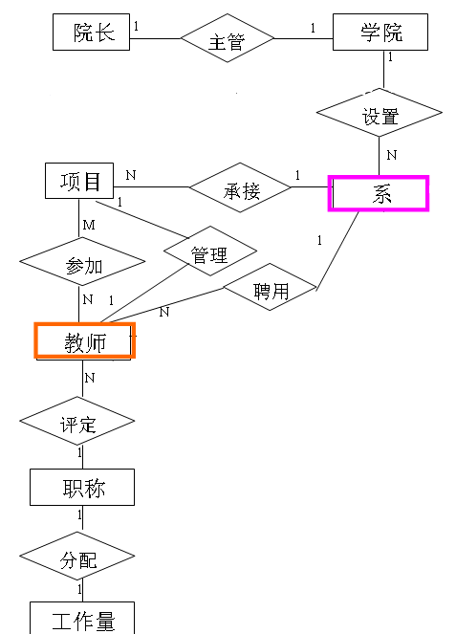



局部模式1
现有的教学
管理系统
初步分析系统的对象
根据服务种类分析教师子模块
……
局部ER图
人事管理局部应用的分E-R图

Slide 36
局部模式2
根据服务种类分析学生子模块
现有的教学
管理系统
……
初步分析系统的对象
局部ER图
系
1
有
N
班级
1
管理
1
班主任
1
导师
组成
指导
1
N
N
档案材料
N
归档
1
学生
N
住宿
1
宿舍
1
具有
M
参加
N
N
社会关系
学会
学籍管理局部应用的分E-R图

Slide 37
局部模式3
现有的教学
管理系统
初步分析系统的对象
……
根据服务种类分析课程子模块
局部ER图
1
开设
N
N
选修
MN
系
课程
学生
M
1
上课
担任
1
P
N
教室
教科书
教师
课程管理局部应用分E-R图

Slide 38
采用ER方法的数据库概念设计
之设计全局ER模式
局部ER模式
确定公共实体类型
属性冲突 ：如，重量单位有的用公斤，有的用克。
结构冲突 ：同一对象在不同应用中的不同抽象 ；同一实体在不同局部ER图中属性的个数或次序不同 ；实体之间的联系在不同的局部ER图中呈现不同的类型
命名冲突 ：属性名、实体名、联系名之间存在同名异义或异名同义冲突
合并两个局部ER模式
检查并消除冲突
还有冲突吗
有
还有未合并的局部模式
有
无
全局ER模式设计

Slide 39
采用ER方法的数据库概念设计
之全局ER模式的优化
实体类型的合并
  1:1联系的两个实体类型
  具有相同码的实体类型
冗余属性的消除
冗余联系的消除：利用规范化理论中函数依赖的概念消除冗余联系

Slide 40
例：三个局部ER图合并成一个ER图
院长
1
主管
1
学院
教师
1
1
设置
管理
N
1
项目
N
承接
1
系
1
有
N
班级
学会
1
M
1
1
参加
管理
1
聘用
开设
选修
组成
参加
N
1
N
N
M
N
N
教师
担任
课程
N
N
M
N
1
学生
住宿
宿舍
N
P
1
教科书
上课
1
1
评定
归档
具有
1
1
教室
N
N
职称
社会关系
1
指导
N
档案材料
1
分配
1
合并后的教学管理E-R图
工作量

Slide 41
主要内容
现实世界的数据化过程
概念模型
ER模型的设计方法
数据模型
关系模型
ER模型向关系模型的转化

Slide 42
数据模型
数据模型：是对客观事物及联系的数据描述，是信息模型的数据化。
数据库管理系统是建立在一定的数据模型之上，根据数据模型实现在计算机上存储、处理、表示、组织数据，不同的数据模型对应不同类型的数据库管理系统。

Slide 43
数据模型（续）
从计算机实现的观点来对数据建模
是信息世界中的概念和联系在计算机世界中的表示方法
一般有严格的形式化定义，以便于在计算机上实现
如层次模型、网状模型、关系模型、面向对象模型

Slide 44
四种常见数据模型
 | 四种类型 | 数据组织方法 | 数据结构 | 特点
数据模型 | 层次数据模型 | 层次方法 | 有序树或森林 | 适于描述层次结构的数据
 | 网状数据模型 | 网状方法 | 图 | 速度快，不易掌握
 | 关系数据模型 | 关系方法 | 二维表 （关系） | 易于理解和使用、有严格的理论基础
 | 面向对象数据模型 | 面向对象方法 | 对象 | 适于模拟实体的行为

Slide 45
数据模型的三要素
数据模型 = 数据的组织方法 + 数据操作集合 +数据完整性集合
1、数据的组织方法（数据结构）
  描述系统的静态特性，即组成数据库的对象类型
  数据本身
    类型、内容、性质。如网状模型中的数据项、记录，关系模型中的域、属性，关系等
  数据之间的联系
    例如网状模型中的系型，关系模型中的外码
  在数据库系统中一般按数据结构的类型来命名数据模型

Slide 46
数据模型的三要素（续）
2、数据操作集合
  描述系统的动态特性，即对数据库中对象的实例允许执行的操作的集合，包括操作及操作规则
  一般有检索、更新（插入、删除、修改）操作
  数据模型要定义操作含义、操作符号、操作规则，以及实现操作的语言
3、数据的完整性集合（数据的约束条件）
  数据的约束条件是完整性规则的集合，规定数据库状态及状态变化所应满足的条件，以保证数据的正确、有效、相容

Slide 47
主要内容
现实世界的数据化过程
概念模型
ER模型的设计方法
数据模型
关系模型
ER模型向关系模型的转化

Slide 48
关系模型
E.F.Codd于70年代初提出关系数据理论，他因此获得1981年的ACM图灵奖
关系理论是建立在集合代数理论基础上的，有着坚实的数学基础
早期代表系统
  SystemＲ：由IBM研制
  INGRES：由加州Berkeley分校研制
目前主流的商业数据库系统
  Oracle， DB2， SQL Server，Sybase， MySQL，PostgreSQL，SQLite
  Access，Foxpro，Foxbase

Slide 49
ACM图灵奖
查尔斯.巴赫曼 Charles W. Bachman（1924~）
网状数据库之父、DBTG之父
埃德加.弗兰克.科德 Edgar Frank Codd
（1923~2003）
关系数据库之父
詹姆斯.格雷 James Gray（1944~）
事务处理技术

Slide 50
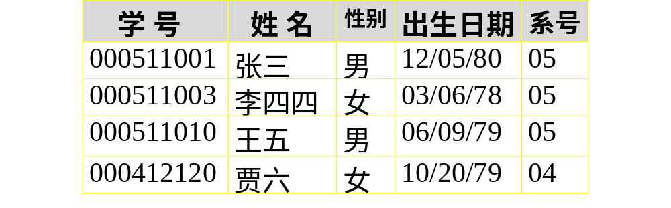
关系数据模型结构
用二维表来表示实体及其相互联系
数据结构：关系（俗称表）
  几个概念：
关系名
表名
域
D1
D2
D3
D4
D5
关系模式
学生
关系
表
元组
行
属性（列）

Slide 51
关系模式
关系模式：一个关系的静态描述（关系名及其全部属性名的集合）
二维表的表头那一行称为关系模式，又称表的框架或记录类型。
  是记录的型，决定二维表的内容。
  每一个关系模式都必须命名，且同一关系模型中关系模式名不允许相同。
  每一个关系模式都是由一些的属性组成，关系模式的属性名通常取自相关实体类型的属性名。
  关系模式可表示为：
    关系模式名（属性名1，属性名2，…，属性名n）
    示例：学生（学号，姓名，性别，出生日期，系别）
    系（系号，系名，班主任）

Slide 52
关系(Relation)
对应于关系模式的一个具体的表称为关系，又称表（Table）。
  关系数据库是若干表（关系）的集合
  关系模式决定其对应关系的内容
  每一个关系都必须命名（通常取对应的关系模式名），且同一关系数据模型中关系名互不相同。
关系模式与关系的联系：
  关系模式：型（关系的结构）、相对稳定
  关系：值（元组的集合）、随时间变化

Slide 53
元组（Tuple）：
关系中的每一行称为关系的一个元组，又称行（Row） 或记录。
  一个关系可由多个元组构成
  一个关系中的元组和不相同
属性（Attributes ）
关系中的每一列称为关系的一个属性，又称列（Column）
  一个由n个属性的关系称为n元关系
  关系的属性名就是对应关系模式的对应属性名
变域（Domain）
关系中的每一属性所对应的取值范围叫属性的变域，简称域。
  域是值的集合，关系中所有属性的实际值均来自它所对应的域
  如整数的集合、字符串的集合、全体学生的集合
  关系中每个属性都必须有一个相应的域，不同属性的域可不同也可相同。

Slide 54
笛卡尔积（Cartesian Product）
  一组域D₁ , D₂ ,…, D_{n}的笛卡尔积为:
  D₁×D₂×…×D_{n} = {(d₁ , d₂ , … , d_{n}) | d_{i}∈D_{i} , i=1,…,n}
  笛卡尔积的每个元素(d₁ , d₂ , … , d_{n})称作一个n-元组（n-tuple）
  元组的每一个值d_{i}叫做一个分量（component）
关系
  笛卡尔积D₁×D₂×…×D_{n}的子集叫做在域D₁ , D₂ ,…, D_{n}上的关系，用R(D₁ , D₂ ,…, D_{n} )表示
  R是关系的名字，n是关系的度或目
  关系是笛卡尔积中有意义的子集
  关系也可以表示为二维表

Slide 55
  例：设 D₁为教师集合（T）= {t₁，t₂}
  D₂为学生集合（S）= {s₁，s₂ ，s₃}
  D₃为课程集合（C）= {c₁，c₂}
  则D₁×D₂×D₃是个三元组集合，元组个数为2×3×2，
  关系TEACH(T, S, C)是所有可能的（教师，学生，课程）元组集合，可表示为二维表的形式
  关系TEACH(T, S, C)
属性
T | S | C
t₁ | s₁ | c₁
t₁ | s₁ | c₂
t₁ | s₂ | c₁
t₂ | s₃ | c₂
元组

Slide 56
关系模式中关系的六条性质：
表中的每一项都必须是不可分的基本数据项
  满足这一条件的关系称作满足第一范式（1NF）的
属性间的顺序无所谓
元组间的顺序无所谓
列必须是同质的
  即每一列中的分量来自同一域，是同一类型的数据。
  如TEACH(T, S, C)={(t₁ , s₁ , c₁), (t₁ , t₂ , c₁)}是错误的
不同的列可出自同一个域
  如Person={t₁，t₂ ， s₁，s₂ ，s₃}，C= {c₁，c₂}，则TEACH关系中的T和S都从Person域中取值，但不能写成TEACH (P, P, C)，还应写成TEACH(T, S, C)
任两个元组不能完全相同
  集合内不能有相同的两个元素

Slide 57
示例
教工号
教工名
所在部门
工资
基本工资 补贴工资
005001
王武
管理学院
800.00 500.00
005002
张三
计算机学院
900.00 600.00
学号 | 姓名 | 年龄
0050001 | 李斯 | 22
0050002 | 23 | 刘六
学号 | 姓名 | 年龄
0050001 | 李斯 | 22
0050001 | 李斯 | 22
0050002 | 刘六 | 23

Slide 58
码和外部码
码（又称关键字,key）
  超码
    在一个关系中，若某个属性组的值对不同的元组互不相同，则称该属性组为该关系的超码（超关键字）。
  候选码
    若某一属性组是一个关系的超码，但去掉其中任何一个属性后就不再是超码，则称该属性组为该关系的候选码。
    候选码是超码的最小集合。
    只有一个属性的超码一定是候选码。
  合成码
    当候选码包含多个属性时，称该候选码为合成码。
    候选码的每个构成属性称为主属性。
    关系模式的候选码由所有属性构成，称为全码（all-key）。
  主码
    为关系组织物理文件时通常选用一个候选码作为插入、删除修改、检索元组的操作变量，被选用的候选码成为主码。
    主码一经选定通常不变，一个关系中只有一个主码。
外部码
  如果关系R的某一属性组不是该关系本身的候选码，而是另一个关系的候选码，则称该属性组是R的外部码。

Slide 59
表的关联
供应商关系S（主码是“供应商号”）
零件关系P（主码是“零件号”，
外码是“供应商号”）
供应商号 | 供应商名 | 所在城市
B01 | 红星 | 北京
S10 | 宇宙 | 上海
T20 | 黎明 | 天津
Z01 | 立新 | 重庆
零件号 | 颜色 | 供应商号
010 | 红 | B01
312 | 白 | S10
201 | 蓝 | T20
表的关联：数据库中的数据表与数据表之间使用
相应的字段实现数据表的连接

Slide 60
数据完整性
数据须符合的条件或数据之间的关系
  数据类型准确无误
  数据的值满足范围设置
  同一表格数据之间不存在冲突
  多个表格数据之间不存在冲突
分类
  实体完整性
  参照完整性
  用户自定义完整性
系统支持
  实体完整性和参照完整性由系统自动支持
  系统应提供定义和检验用户定义的完整性的机制

Slide 61
实体完整性
关系的主码中的属性值不能为空值
  空值：不知道或无意义
意义
  关系对应到现实世界中的实体集，元组对应到实体，实体是相互可区分的，通过主码来唯一标识，若主码为空，则出现不可标识的实体，这是不容许的
【例】有关系S（Sno, Sname, Sex, Dno）
则，关系S在主码Sno上取值不可为空

Slide 62
参照完整性
如果关系R₂的外部码F_{k}与关系R₁的主码P_{k}相对应，则R₂中的每一个元组的F_{k}值或者等于R₁ 中某个元组的P_{k} 值，或者为空值
意义
  如果关系R₂的某个元组t₂参照了关系R₁的某个元组t₁，则t₁必须存在
【例】
有关系S（Sno, Sname, Sex, Dno）和DEPT（Dno, Dname）
则关系S在Dno上的取值有两种可能
  空值，表示该学生尚未分到任何系中
  若非空值，则必须是DEPT关系中某个元组的Dno值，表示该学生不可能分到一个不存在的系中

Slide 63
用户定义完整性
用户针对具体的应用环境定义的完整性约束条件
【例】有关系S（Sno, Sname, Sex, Dno）
Sno要求是8位整数
Sex要求取值为“男”或“女”

Slide 64
示例
供应商关系S（主码是“供应商号”）
零件关系P（主码是“零件号”，
外码是“供应商号”）
供应商号 | 供应商名 | 所在城市
B01 | 红星 | 北京
S10 | 宇宙 | 上海
T20 | 黎明 | 天津
Z01 | 立新 | 重庆
零件号 | 颜色 | 供应商号
010 | 红 | B01
312 | 白 | S10
201 | 蓝 | T20
今要向关系P中插入新行，新行的值分别列出如下。哪些行能够插入？
A．(‘037’，‘绿’，null) B．(null，‘黄’，‘T20’)
C．(‘201’，‘红’，‘T20’) D．(‘105’，‘黑’，‘B01’)
E．(‘101’，‘黄’，‘T11’)
若另要求零件的颜色不能为黑色的，上述结果如何变化？

Slide 65
关系数据模型优缺点
优点
  简单，表的概念直观、单一，用户易理解
  非过程化的数据请求，数据请求可以不指明路径
  数据独立性，用户只需提出“做什么”，无须说明“怎么做”
  坚实的理论基础
缺点
  由存取路经对用户透明，查询效率不高，速度慢，需要进行查询优化。
  采用静态数据模型。

Slide 66
主要内容
现实世界的数据化过程
概念模型
ER模型的设计方法
数据模型
关系模型
ER模型向关系模型的转化

Slide 67
ER图向关系模型的转换
转换内容
  ER图由实体、实体的属性和实体之间的联系三个要素组成
  关系模型的逻辑结构是一组关系模式的集合
  将ER图转换为关系模型：将实体、实体的属性和实体之间的联系转化为关系模式。

Slide 68
ER图向关系模型的转换（续）
转换原则
⒈ 一个实体型转换为一个关系模式。
  关系的属性：实体型的属性
  关系的码：实体型的码
学生
学号
姓名
出生
日期
所在系
年级
平均
成绩
  例，学生实体可以转换为如下关系模式：
  学生（学号，姓名，出生日期，所在系，年级，平均成绩）
  性别、宿舍、班级、档案材料、教师、课程、教室、教科书
  都分别转换为一个关系模式。

Slide 69
子类属性继承Attribute inheritance
同高层实体集相联系的所有属性和联系也适用于它的所有低层实体集
低层实体集中特定的性质仅仅适用于某个特定的低层实体集。
职工（职工号，姓名，出生，部门）
经理（职工号，姓名，出生，部门，任职时间）
姓名
性别
姓名
出生
职 工
职工
职工号
年龄
职工号
部门
Isa
Isa
Isa
经 理
任职时间
经理
任职时间

Slide 70
ER图向关系模型的转换（续）
⒉ 一个m:n联系转换为一个关系模式。
  关系的属性：与该联系相连的各实体的码以及联系本身的属性
  关系的码：各实体码的组合
成绩
m
选修
n
学生
课程
例，“选修”联系是一个m:n联系，可以将它转换为如下关系模式，
其中学号与课程号为关系的组合码：
选修（学号，课程号，成绩）

Slide 71
ER图向关系模型的转换（续）
⒊ 一个1:n联系可以转换为一个独立的关系模式，也可以与n端对应的关系模式合并。
  1) 转换为一个独立的关系模式
    关系的属性：与该联系相连的各实体的码以及联系本身的属性
    关系的码：n端实体的码
n
组成
1
学生
班级
例，“组成”联系为1:n联系，将其转换为关系模式：
1)使其成为一个独立的关系模式：
组成（学号，班级号）

Slide 72
ER图向关系模型的转换（续）
⒊ 一个1:n联系可以转换为一个独立的关系模式，也可以与n端对应的关系模式合并。
  2) 与n端对应的关系模式合并
    合并后关系的属性：在n端关系中加入1端关系的码和联系本身的属性
    合并后关系的码：不变
  可以减少系统中的关系个数，一般情况下更倾向于采用这种方法
2)将其学生关系模式合并：
学生（学号，姓名，出生日期，所在系，年级，班级号，平均成绩）

Slide 73
ER图向关系模型的转换（续）
⒋ 一个1:1联系可以转换为一个独立的关系模式，也可以与任意一端对应的关系模式合并。
  1) 转换为一个独立的关系模式
    关系的属性：与该联系相连的各实体的码以及联系本身的属性
    关系的候选码：每个实体的码均是该关系的候选码
1
管理
1
教师
班级

Slide 74
ER图向关系模型的转换（续）
⒋ 一个1:1联系可以转换为一个独立的关系模式，也可以与任意一端对应的关系模式合并。
  2) 与某一端对应的关系模式合并
    合并后关系的属性：加入对应关系的码和联系本身的属性
    合并后关系的码：不变

Slide 75
ER图向关系模型的转换（续）
例，“管理”联系为1:1联系，可以有三种转换方法：
（1）转换为一个独立的关系模式：
管理（教师号，班级号）
或 管理（教师号，班级号）
（2）“管理”联系与班级关系模式合并，则只需在班级关系中加入教师关系的码，即职工号：
班级（班级号，学生人数，教师号）
（3）“管理”联系与教师关系模式合并，则只需在教师关系中加入班级关系的码，即班级号：
教师（教师号，姓名，性别，职称，班级号，是否优秀班主任）

Slide 76
ER图向关系模型的转换（续）
注意：
从理论上讲，1:1联系可以与任意一端对应的关系模式合并。
但在一些情况下，与不同的关系模式合并效率会大不一样。因此究竟应该与哪端的关系模式合并需要依应用的具体情况而定。
由于连接操作是最费时的操作，所以一般应以尽量减少连接操作为目标。
例如，如果经常要查询某个班级的班主任姓名，则将管理联系与教师关系合并更好些。

Slide 77
ER图向关系模型的转换（续）
⒌ 三个或三个以上实体间的一个多元联系转换为一个关系模式。
  关系的属性：与该多元联系相连的各实体的码以及联系本身的属性
  关系的码：各实体码的组合
教师
m
讲授
p
n
课程
教科书
例，“讲授”联系是一个三元联系，可以将它转换为如下关系模式，
其中课程号、教师号和书号为关系的组合码：
讲授（课程号，教师号，书号）

Slide 78
ER图向关系模型的转换（续）
⒍ 同一实体集的实体间的联系，即自联系，也可按上述1:1、1:n和m:n三种情况分别处理。
n
1
管理
教师
例，如果教师实体集内部存在领导与被领导的1:n自联系，
我们可以将该联系与教师实体合并，这时主码教师号将多次出现，
但作用不同，可用不同的属性名加以区分：
教师（教师号，姓名，性别，职称，系主任）

Slide 79
ER图向关系模型的转换（续）
⒎ 具有相同码的关系模式可合并。
  目的：减少系统中的关系个数。
  合并方法：将其中一个关系模式的全部属性加入到另一个关系模式中，然后去掉其中的同义属性（可能同名也可能不同名），并适当调整属性的次序。

Slide 80
ER图向关系模型的转换（续）
例，“拥有”关系模式：
  拥有（学号，性别）
与学生关系模式：
  学生（学号，姓名，出生日期，所在系，年级，
  班级号，平均成绩）
都以学号为码，可以将它们合并为一个关系模式：
  学生（学号，姓名，性别，出生日期，所在系，
  年级，班级号，平均成绩）

Slide 81
总结：ER图转换成关系模式集的规则
将每个实体类型转换成一个关系模式，实体的属性即为关系模式的属性，实体标识符即为关系模式的码。
二元联系类型的转换
  若实体间联系是1:1，可以在两个实体类型转换成的两个关系模式中任意一个关系模式的属性中加入另一个关系模式的码和联系类型的属性。
  若实体间联系是1:N，则在N端实体类型转换成的关系模式中加入1端实体类型的码和联系类型的属性。
  若实体间联系是M:N，则将联系类型也转换成关系模式，其属性为两端实体类型的码加上联系类型的属性，而码为两端实体码的组合
一元联系类型的转换：同二元联系
三元联系类型的转换
  总是将三元联系类型转换成关系模式，其属性为三端实体类型的码加上联系类型的属性，而码为三端实体码的组合。

Slide 82
ER模型到关系模型的转换实例
运动员（编号，姓名，性别，名次，上一名次编号，下一名次编号）
职工（工号，姓名，年龄，性别，经理工号）
编号
姓名
性别
名次
工号
姓名
年龄
性别
运动员
1
1
职工
顺序
1
N
领导

Slide 83
ER模型到关系模型的转换实例
仓库（仓库号，仓库名，地址）
商店（商店号，商店名）
商品（商品号，商品名）
进货（商店号，商品名，仓库号，日期，数量）
零件（零件号，零件名，规格）
组成（零件号，子零件号，数量）
仓库号
仓库名
地址
仓库
零件号
零件名
规格
数量
M
进货
日期
零件
M
N
N
P
组成
商店
商品
数量
商店号
商店名
商品号
商品名

Slide 84
采用ER方法的逻辑设计步骤
处理需求
ER模式
DBMS特征
从ER模式导出
初始数据库模式
关系模式规范化
模式评价
模式修正
是否需要修正
是
否
用DBMS语法描述
进入物理设计阶段
关系数据库的逻辑设计

Slide 85
库存销售信息管理系统的ER模型及转换
ER模型实例分析
库存系统ER图
仓位
车间(车间号,车间名,主任名)
产品(产品号，产品名，单价)
仓位(仓位号，地址，主任名)
客户(客户号，客户名，联系人，电话，
地址，税号，账号)
销售员(销售员号,姓名,性别,学历,业绩）
N
M
实体
M
M
入库
存储
出库
N
客户
车间
N
入库（入库单号,入库量,入库日期,经手人,
车间号,仓位号,产品名）
出库（出库单号，出库量，出库日期，经手人，
客户号，产品名，仓位号）
订单（订单号，数量，折扣，总价，订单日期，
产品号，客户号，销售员号）
存储(仓位号,产品号,核对日期,核对员,存储量)
P
P
N
联系
产品
订单
M
P
销售员

Slide 86
作 业
书本P43
第17、18、19、22（1）（2）题

Slide 87
第2章 回顾
概念模型——E-R模型
  三要素、刻画工具
  如何设计E-R模型
关系模型的三要素
E-R模型向关系模型的转化

Slide 88
概念模型——ER图
ER模型设计三步走
  定义实体
  定义联系
  定义（实体、联系的）属性，确定实体的码

Slide 89
ER模型概述
什么是ER模型
ER模型的历史
ER模型的基本元素
  实体
  联系
  属性
  例子
ER模型图例
实体
职号
学号
联系
授课
姓名
姓名
教
师
m
n
学
生
专业
属性
性别
职称
班级

Slide 90
属性的分类
规格
进货价格
基本属性和复合属性（可否再分）
单值属性和多值属性（对一个实体对象是否只能取一个值）
多值属性的处理
  将原来的多值属性用几个新的单值属性来表示。
  将原来的多值属性用一个新的实体类型表示
导出属性
空值
供应商
经销价格
代销价格
零件名
家庭地址
门牌号码
基本工资
城市
批发价格
奖金
零件编码
区 名
供应商
邮政编码
街 道
零售价格
零件名
姓名
房租
规格
销售性质
售货价格
进货价格
实发工资
零件编码
工号
地 址
零 件
1
N
地址属性的层次结构
存在
职 工
零 件
多值属性的变换（1）
销售价格
导出属性的表示
供应商
规格
零件名
进货价格
多值属性的变换（2）
零件编码
销售价格价格
零件编码
零 件
多值属性的表示

Slide 91
联系的设计之一
联系集
联系集是n（n≥2）个实体集上的数学关系，这些实体集不必互异。如果E1，E2，…，En为n个实体集，那么联系集R是{(e1，e2，…，en）|e1∈E1 ,e2∈E2，…，en∈En}的一个子集，而（e1，e2，…，en）是一个联系。
联系的元数
  一个联系涉及到的实体集个数
联系的多样性
  联系涉及到的实体集之间实体对应的方式
实体的基数
  有两个实体集E1和E2，E1中每个实体与E2中有联系实体的数目的最小值min和最大值max，称为E1的基数，用（min，max）形式表示
某商业集团中，商店、仓库、商品之间的进货联系
工厂的零件之间存在着组合关系，一种零件由许多种子零件组成，而一种零件也可以是其他零件的子零件
问题：运动员根据其得分来排定名次。在名次排列中，排在他前面只有一个人排在他后面也只有一个人
职工之间的上下级联系
学校里规定每学期学生至少选修1门课程，最多选修6门课程；每门课程至多有50人选修，最少可以没人选修
仓库号
仓库名
地址
零件号
零件名
规格
学生
仓库
编号
姓名
性别
名次
M （1，6）
数量
工号
姓名
M
年龄
性别
零件
选课
进货
日期
M
运动员
N
职工
1
1
N （0，50）
N
1
N
组成
P
课程
商店
领导
商品
顺序
数量
联系的多样性和实体的基数
商店号
商店名
商品号
商品名
一元联系中的1:N联系
一元联系中的1:1联系
一元联系中的M:N联系
三元联系中的M:N:P联系

Slide 92
ER模型的操作
包括实体类型、联系类型和属性的分裂、合并、增删等。
教师
教师
教师号
A
姓名
B
出生日期
职务
工资
奖金
A
B
M
1
M
主讲
主讲
辅导
A-C
B-C
教师
A-B-C
（a）
教师号
姓名
N
出生日期
教师号
N
N
职务
工资
奖金
课程
课程
C
C
教师不变信息
教师变动信息
（a）（b）
(a)
(b)
（b）
联系类型的分裂
不合法的合并
实体类型的垂直分裂

Slide 93
ER图设计的注意点
用实体集或属性代表物体？
对现实世界的概念是用实体集还是联系集去描述？
用多元关系还是二元关系去描述？
在建模过程中使用概括还是特殊化？

Slide 94
企业级ER图设计
先局部后整体最后优化
设计局部E-R模型
  确定局部应用范围的划分
集成局部E-R模型
  消除冲突：命名冲突、属性冲突、结构冲突
优化全局E-R模型
  消除冗余

Slide 95
“好”的E-R模型
满足用户功能需求
实体联系尽可能少
实体集所含属性尽可能少
实体集间联系无冗余

Slide 96
关系模型
关系模型的数据结构
  基本概念
    关系、属性、域、元组、分量
    候选码、主码、外部码
关系模型的数据操作
关系模型的完整性约束
  实体完整性
  参照完整性
  用户定义完整性
关系模式名（属性名1，属性名2，…，属性名n）

Slide 97
完整性约束示例
供应商关系S（主码是“供应商号”）
零件关系P（主码是“零件号”，
外码是“供应商号”）
供应商号 | 供应商名 | 所在城市
B01 | 红星 | 北京
S10 | 宇宙 | 上海
T20 | 黎明 | 天津
Z01 | 立新 | 重庆
零件号 | 颜色 | 供应商号
010 | 红 | B01
312 | 白 | S10
201 | 蓝 | T20
今要向关系P中插入新行，新行的值分别列出如下。哪些行能够插入？
A．(‘037’，‘绿’，null) B．(null，‘黄’，‘T20’)
C．(‘201’，‘红’，‘T20’) D．(‘105’，‘黑’，‘B01’)
E．(‘101’，‘黄’，‘T11’)
若另要求零件的颜色不能为黑色的，上述结果如何变化？

Slide 98
E-R模型向关系模型的转化
将每个实体类型转换成一个关系模式，实体的属性即为关系模式的属性，实体标识符即为关系模式的码。
二元联系类型的转换
  若实体间联系是1:1，可以在两个实体类型转换成的两个关系模式中任意一个关系模式的属性中加入另一个关系模式的码和联系类型的属性。
  若实体间联系是1:N，则在N端实体类型转换成的关系模式中加入1端实体类型的码和联系类型的属性。
  若实体间联系是M:N，则将联系类型也转换成关系模式，其属性为两端实体类型的码加上联系类型的属性，而码为两端实体码的组合。
一元联系类型的转换：同二元联系
三元联系类型的转换
  总是将三元联系类型转换成关系模式，其属性为三端实体类型的码加上联系类型的属性，而码为三端实体码的组合。

Slide 99
流行的 数据建模工具
(软件工程开发工具)
CASE Tools （Computer Aided Software Engineering Tool ）
  是一种软件，它辅助和支持其它软件研制和维的工具，为了提高软件生产效率和改进软件的质量而设计。
  支持需求分析、设计、编码、测试、维护等软件生命周期各个阶段的开发工具和管理工具。
目前常用：
  PowerDesigner
  MS Visio
  Rational Rose
  ER-Win
  ER-Studio

Slide 100
课内热身 练习1
试给出一个实际情况的E-R图，要求有3个实体型，而且3个实体型之间有多对多联系。
3个实体型之间的多对多联系和3个实体型两两之间的3个多对多联系等价么？
为什么？

Slide 101
课内热身 练习2
学校中有若干系，每个系有若干班级和教研室，每个教研室有若干教员，其中有的教授和副教授每人各带若干研究生，每个班有若干个学生，每个学生选修若干课程，每门课可由若干学生选修。
1.请用E-R图画出此学校的概念模型。
2.将E-R图转换成关系模型（属性可自行给出）。

Slide 102
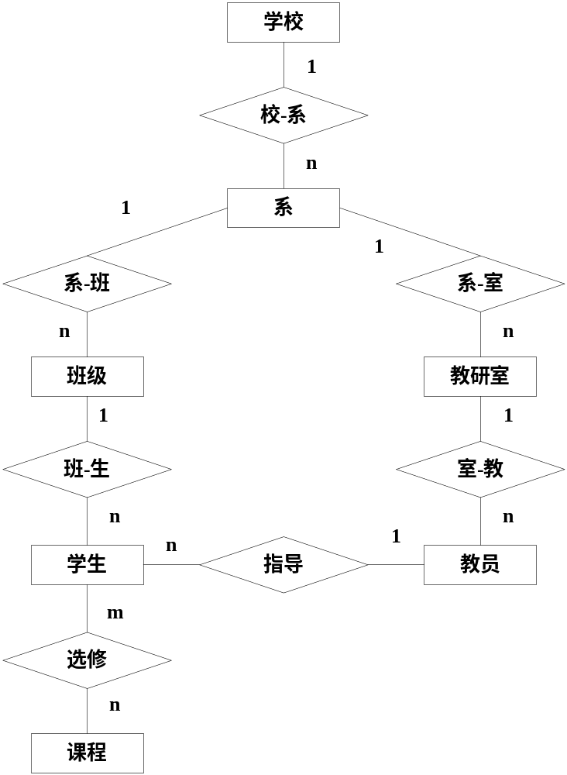
其关系模型为：
系（系编号，系名，学校名）
班级（班级编号，班级名，系编号）
教研室（教研室编号，教研室，系编号）
学生（学号，姓名，学历，班级编号，
导师职工号）
课程（课程编号，课程名）
教员（职工号，姓名，职称，教研室编号）
选课（学号，课程编号，成绩）

